Slide 1



Poubelle Intelligente
Réalisé par:
- Abd Elfattah Fahym
- Aymane Cherki
- Younes Izeria
Encadré par:
- M. El Issati
- Mme Dahmani
- Mme Bousselam

Slide 2
TABLE DE MATIERES
01
02
03
04
INTRODUCTION
CONTEXTE ET JUSTIFICATION
ARCHITECTURE ET FONCTIONNEMENT
PROTOTYPE DE LA POUBELLE INTELLIGENTE
05
CONCLUSION

Slide 3



INTRODUCTION
01
Qu'est-ce qu'une poubelle intelligente et son importance dans la gestion des déchets ?

Slide 4
CONTEXTE ET JUSTIFICATION
02
Problématique actuelle de la gestion des déchets
Rôle d'une poubelle intelligente

Slide 5
La gestion des déchets constitue un défi majeur dans de nombreuses régions du monde. Les problèmes les plus courants incluent : - Collecte inefficace - Manque de sensibilisation

Slide 6
La poubelle intelligente offre une solution technologique pour améliorer la gestion des déchets, en apportant les rôles suivants : - Optimisation de la collecte des déchets - Sensibilisation accrue

Slide 7
ARCHITECTURE ET FONCTIONNEMENT
03
Vue d'ensemble sur le fonctionnement de la poubelle intelligente

Slide 8




User
Login
Sign up
Data storage
User interface
Materials classification

Slide 9


Application web

Slide 10
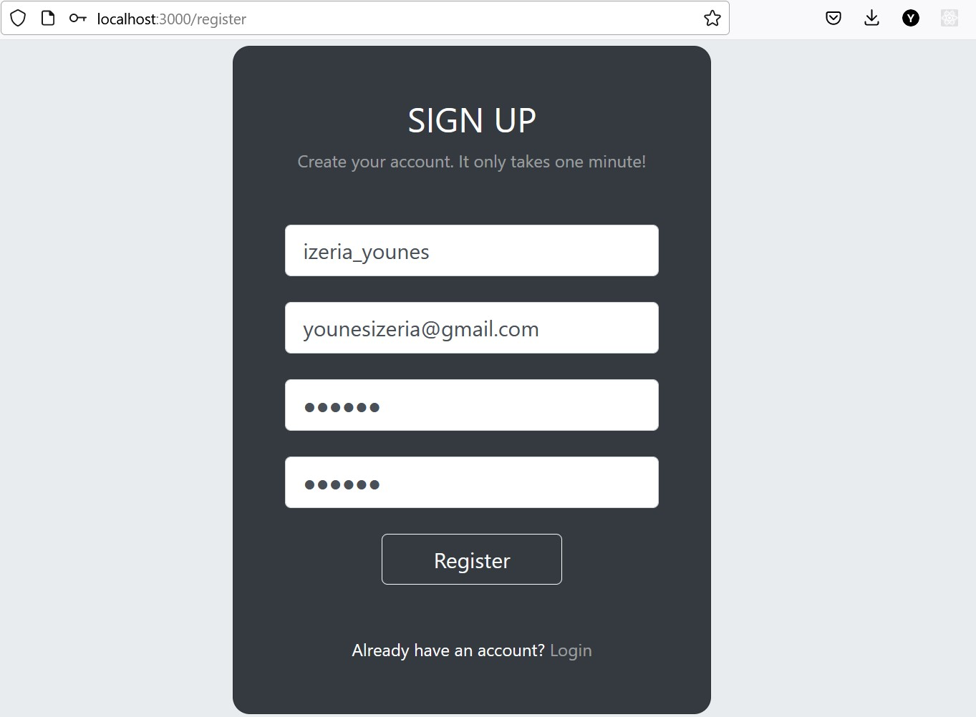
Page d’inscription

Slide 11
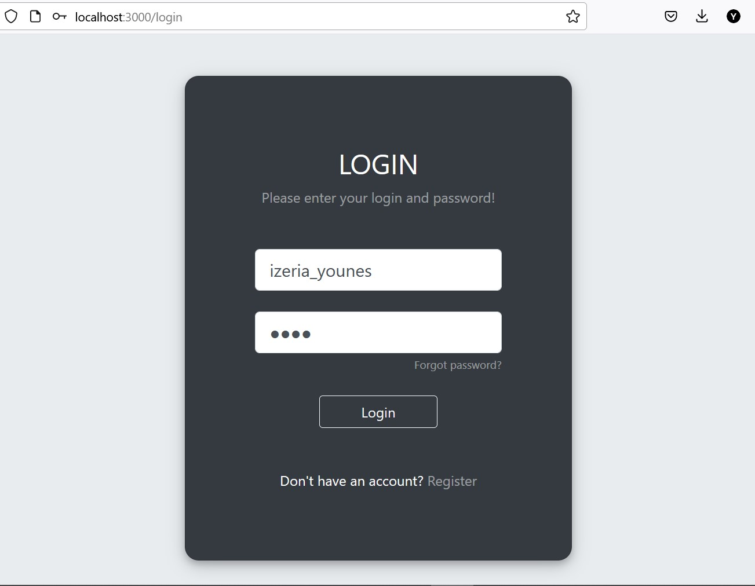
Page d’enregistrement

Slide 12
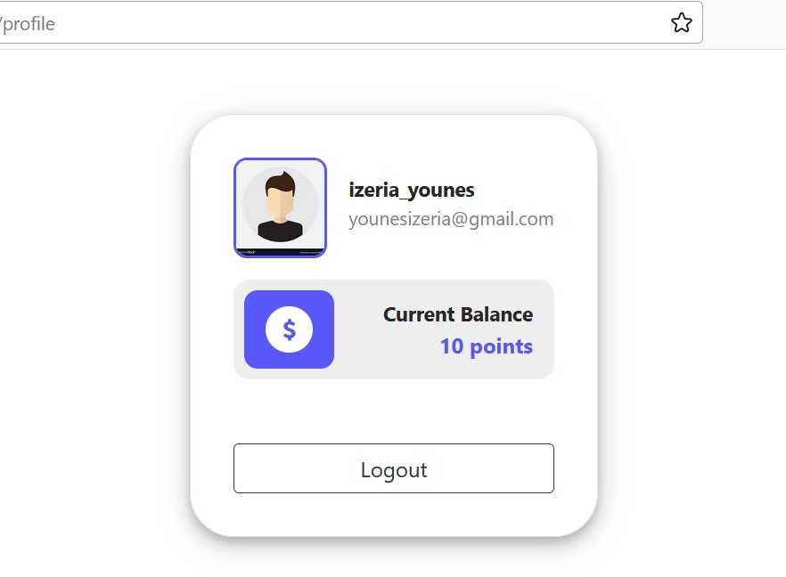
Le profil

Slide 13
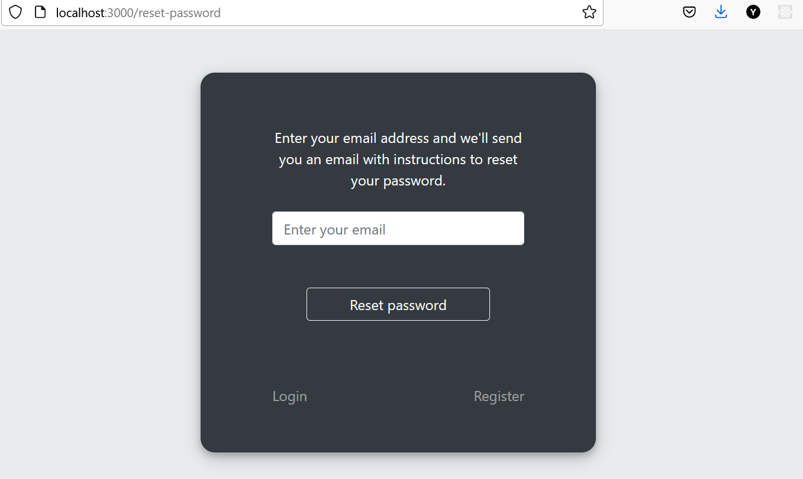
Réinitialisation du mot de passe

Slide 14
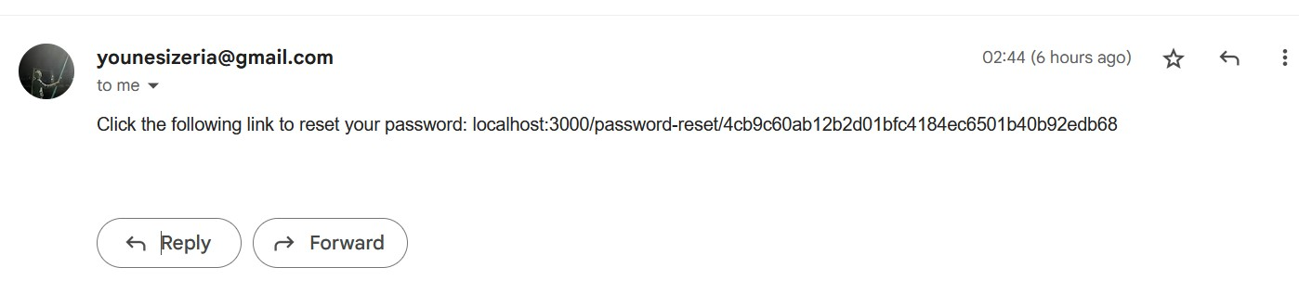
Lien du nouveau mot de passe

Slide 15
Construction du Dataset

Slide 16
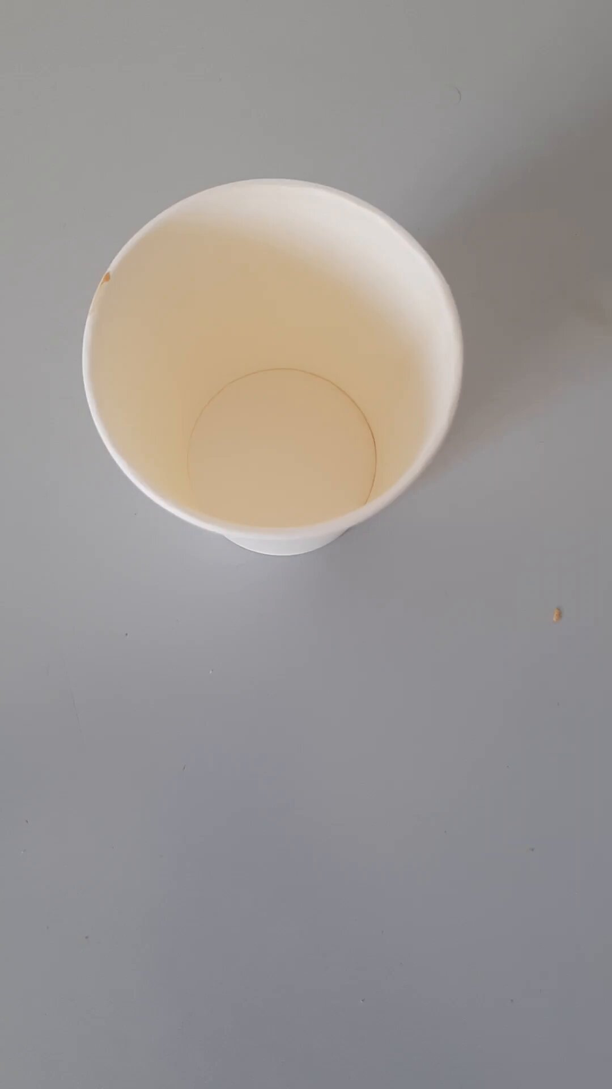
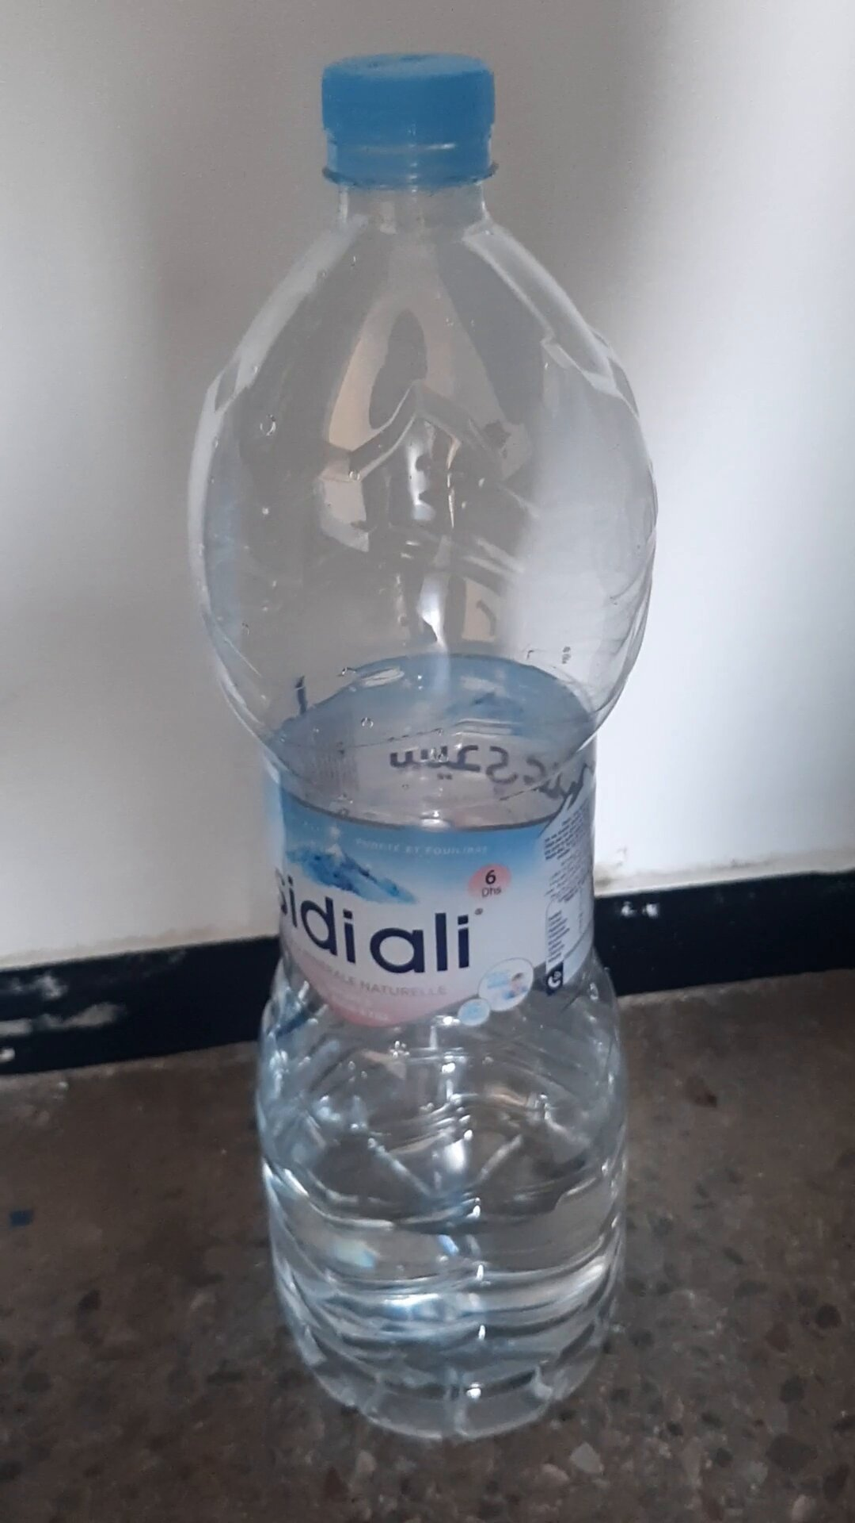
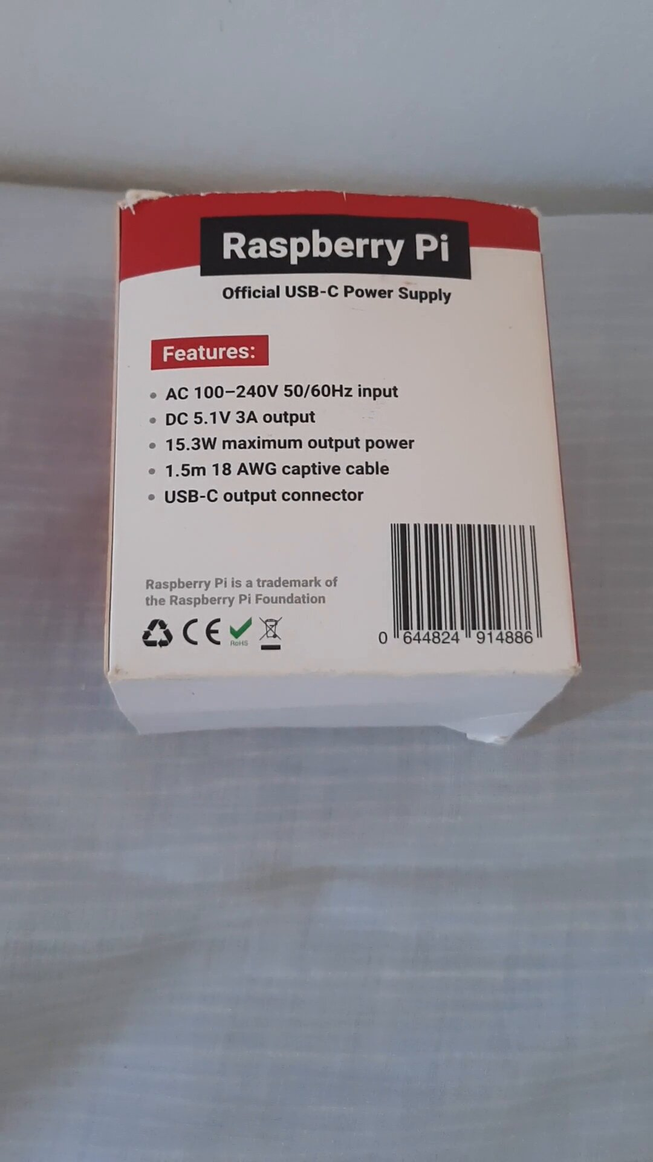
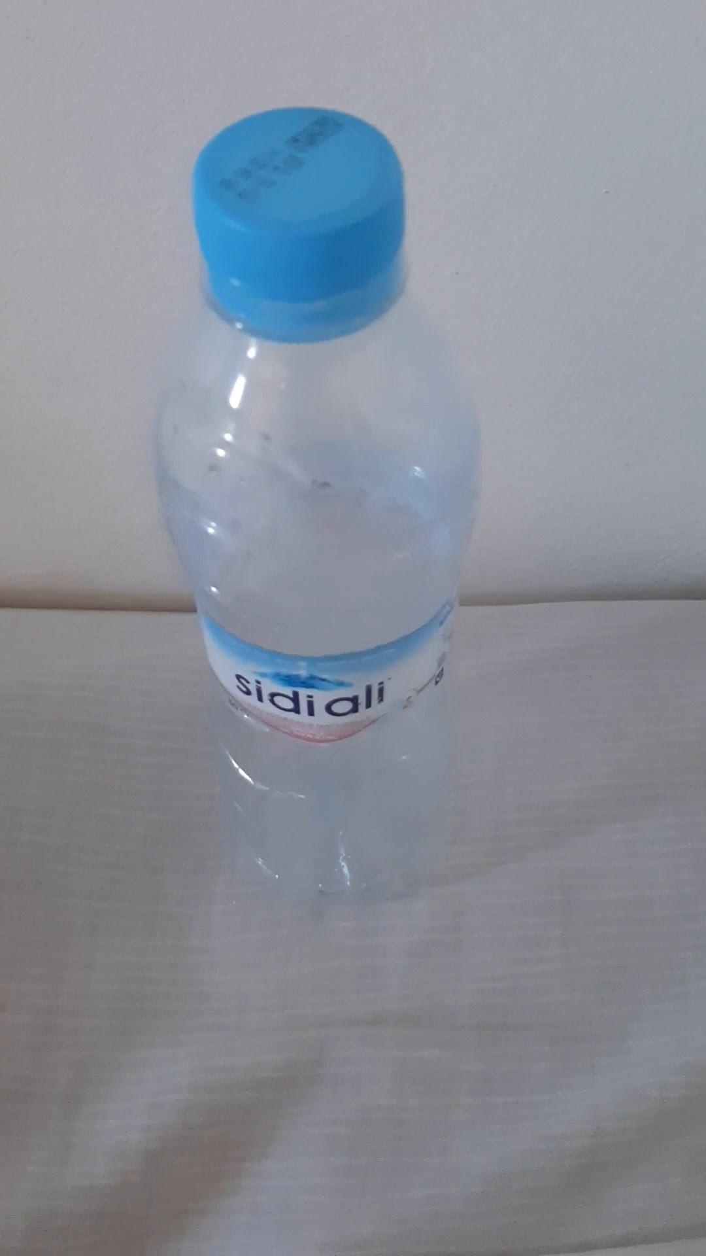

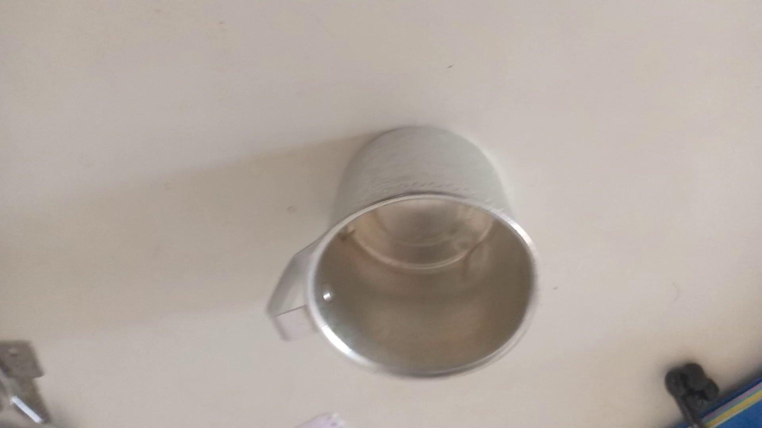

Exemples d’échantillons

Slide 17
Connexion du Raspberry Pi à Firestore
Les bibliothèques et les fonctions nécessaires

Slide 18
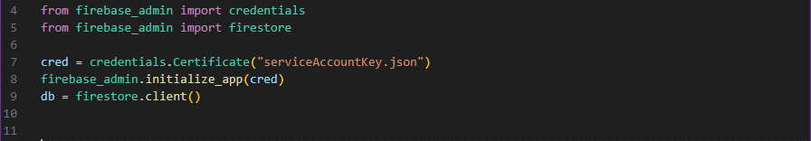
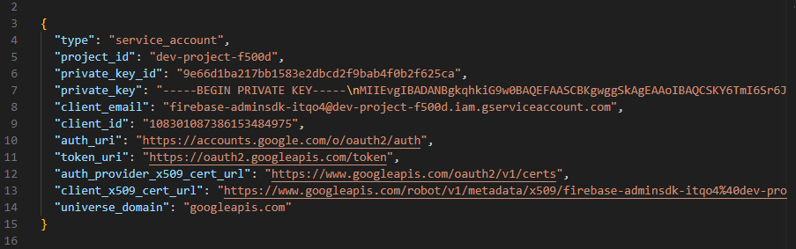
Initialisation de Firebase et de la base de données Firestore :
serviceAccountKey.json

Slide 19

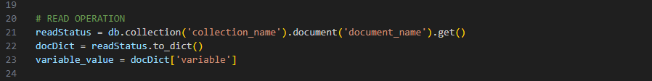

Création d'un document dans une collection spécifiée :
Lecture des données d'un document spécifié dans une collection :
Mise à jour des données d'un document spécifié dans une collection :

Slide 20
PROTOTYPE DE LA POUBELLE INTELLIGENTE
04

Slide 21
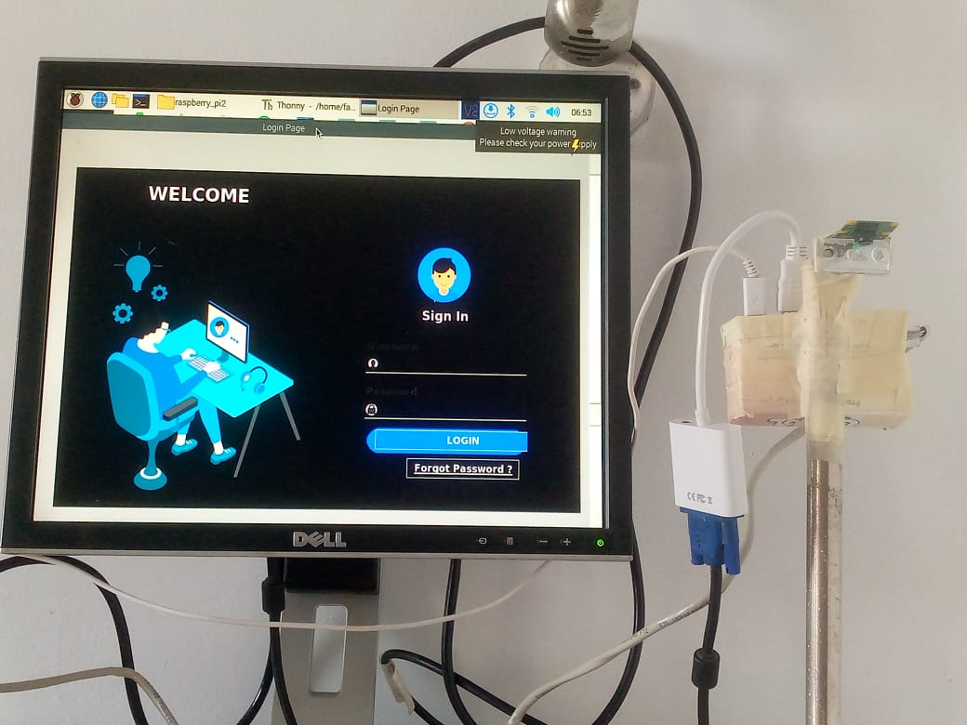

Slide 22
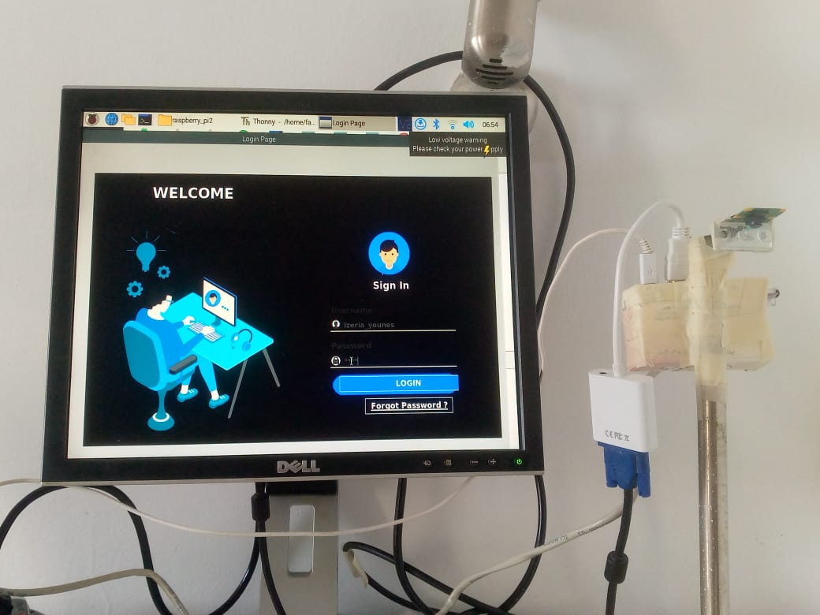

Slide 23
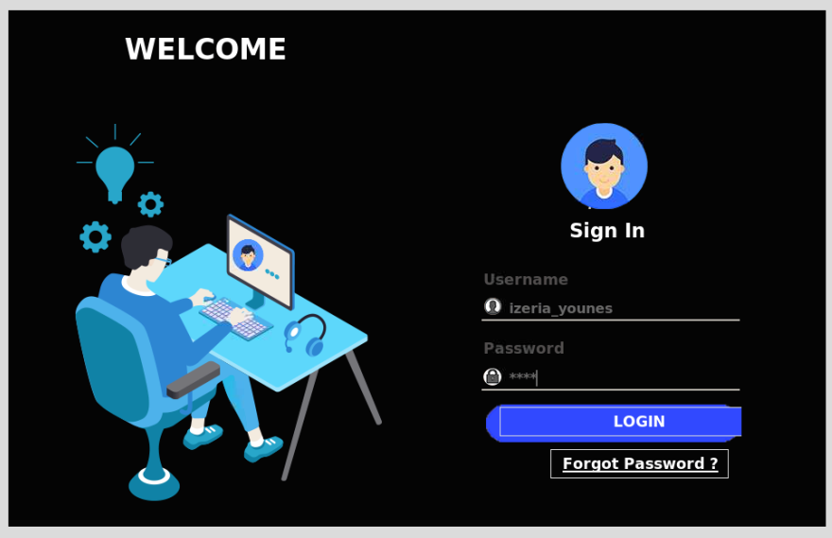

Slide 24
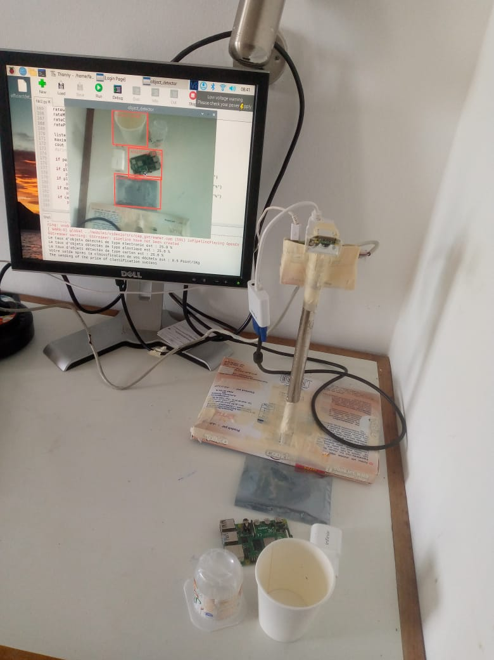

Slide 25
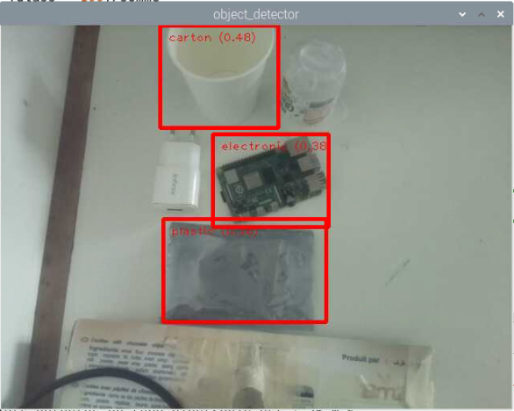

Slide 26
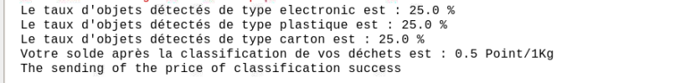
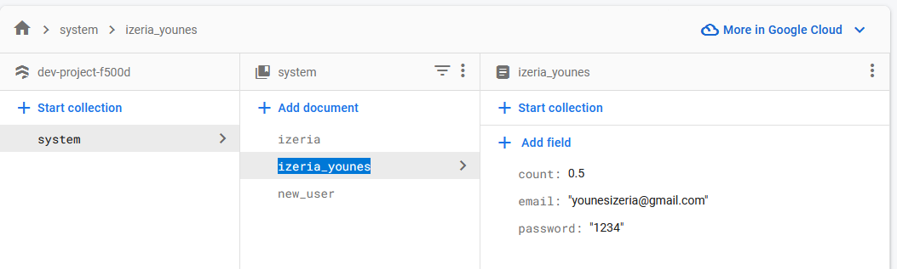

Slide 27
CONCLUSION
05

Slide 28
MERCI POUR VOTRE ATTENTION

